Slide 1
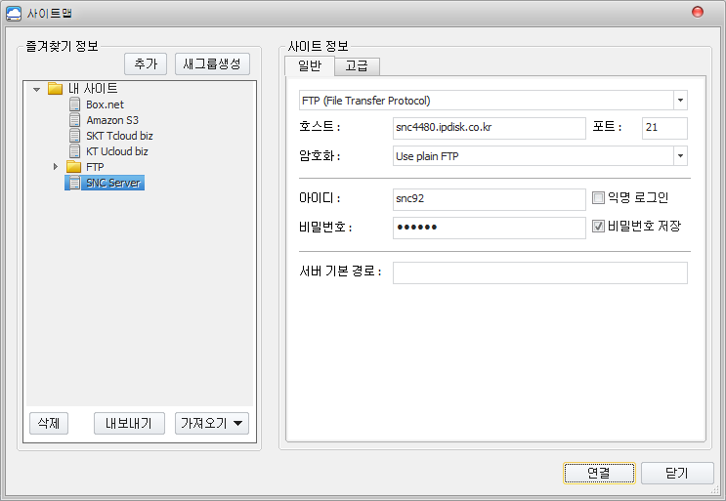
녹음 파일 업로드 하는 방법
준비
- 알드라이브(FTP, 파일 업로드 프로그램) 다운로드 및 설치
다운로드 링크1 : http://www.altools.co.kr
다운로드 링크2 : http://snc4480.ipdisk.co.kr:8000/list/HDD1/Utility/ALDrive12.exe
설치 후 첫 화면(알드라이브)
- 서버 주소 입력 및 계정 추가
③
④
호스트 입력
“snc4480.ipdisk.co.kr”
포트 번호 입력
“21”
①
②
이름수정
“SNC Server”
⑤
아이디/비밀번호 번호 입력
ID : “snc92”, PASS : “thdxks“(송탄)
⑥

Slide 2
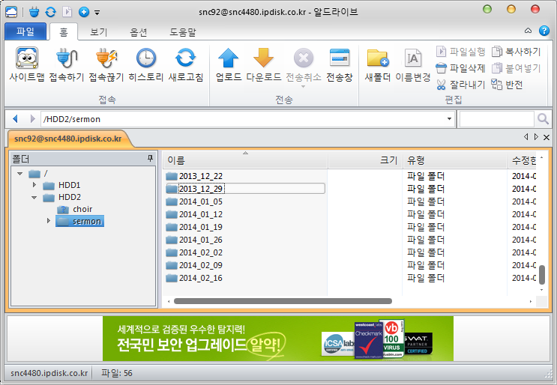
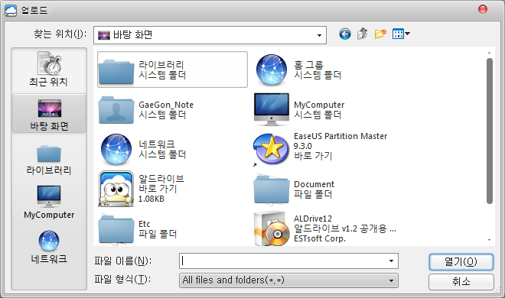
녹음 파일 업로드 하는 방법
계정 정보 입력 후 화면
- 업로드 하기 위한 해당 경로로 이동 (HDD2 > choir : 성가대)
- 업로드 하기 위한 해당 경로로 이동 (HDD2 > sermon : 설교)
③
설교 파일 업로드
“클릭 후, 파일 선택, 업로드”
②
설교 업로드를 위한 폴더 생성
“21”
①
업로드를 위한 경로 이동
“HDD2 > sermon”
이동 후 폴더 생성
④

Slide 3
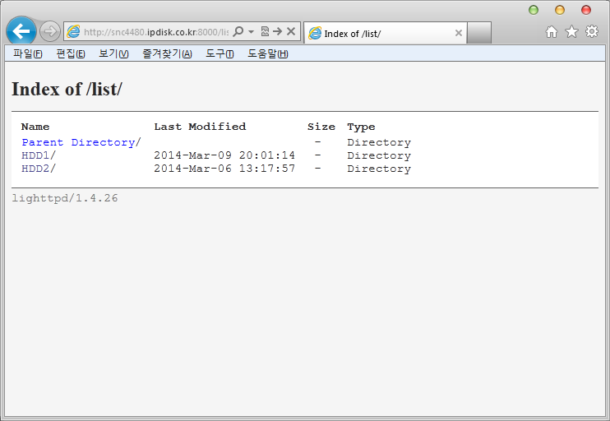
업로드 한 녹음 파일 홈페이지와 연결 하는 방법
업로드 한 녹음 파일의 주소 확인을 위한 주소 확인
- 사이트 링크 : http://snc4480.ipdisk.co.kr:8000/list/ (“http://” 필수로 입력해야 합니다.)
- 파일이 있는 경로로 이동 (HDD2 > sermon or choir
①

Slide 4
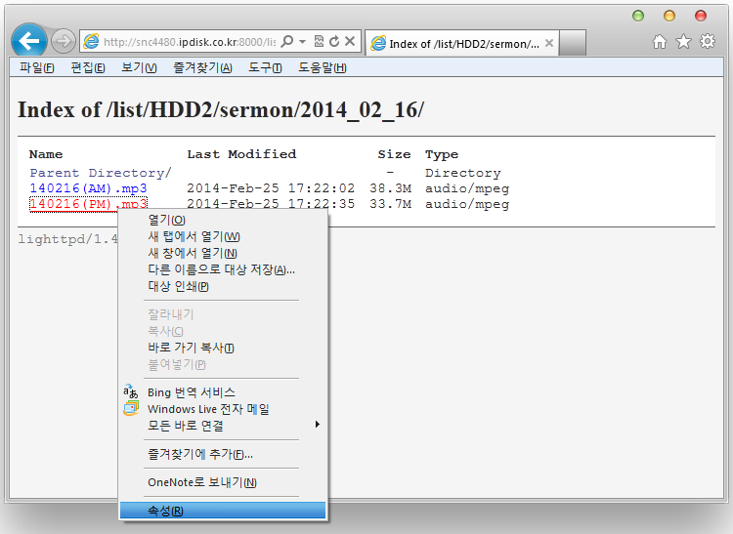
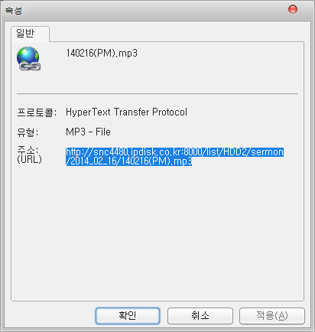
업로드 한 녹음 파일 홈페이지와 연결 하는 방법
업로드 한 녹음 파일의 주소 확인을 위한 주소 확인
- 사이트 링크 : http://snc4480.ipdisk.co.kr:8000/list/ (“http://” 필수로 입력해야 합니다.)
- 파일이 있는 경로로 이동 (HDD2 > sermon or choir)
해당 파일 주소 얻기
“오른쪽 클릭 후 속성메뉴”
①
③
주소복사
②

Slide 5
업로드 한 녹음 파일 홈페이지와 연결 하는 방법
주소 확인 후 HTML 소스 이용 연결
<P align=left><EMBED height=25 type=application/x-shockwave-flash width=300 src="http://snc4480.ipdisk.co.kr:8000/list/HDD2/sermon/2014_02_16/140216(PM).mp3" autostart="false" volume="0"
loop="-1">&nbsp;<BR>
<STYLE type=text/css>
A:link{text-decoration:none}
A:visited{text-decoration:none}
A:active{text-decoration:none}
</STYLE>
<A href="http://snc4480.ipdisk.co.kr:8000/list/HDD2/sermon/2014_02_16/140216(PM).mp3" target=_blank><B>
<FONT color=black size=2 face=돋움>[Download Link]</B></A> </P>
①
주소 붙여 넣기
“생략 금지
②
주소 붙여 넣기
“생략 금지

